Slide 1
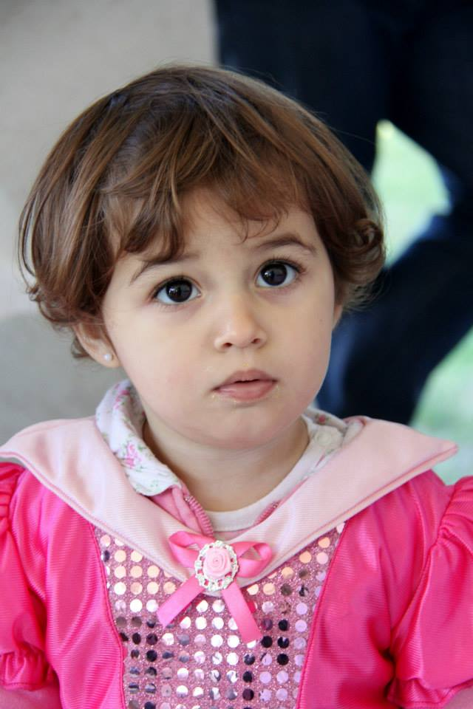
Desafíos y potencialidades de la mujer en América Latina
La esperanza en América Latina tiene rostro de mujer
(Papa Francisco, Bogotá, 7/9/2017)

Slide 2
Papa Francisco
De sus labios hemos aprendido la fe; casi con la leche de sus senos hemos adquirido los rasgos de nuestra alma mestiza y la inmunidad frente a cualquier desesperación. Pienso en las madres indígenas o morenas, pienso en las mujeres de la ciudad con su triple turno de trabajo, pienso en las abuelas catequistas, pienso en las consagradas y en las tan discretas artesanas del bien. Sin las mujeres la Iglesia del continente perdería la fuerza de renacer continuamente.
Discurso al Comité Directivo del CELAM
7 de septiembre 2017
Por favor, no pueden ser reducidas a
siervas de nuestro recalcitrante clericalismo;
ellas son, en cambio,
protagonistas en la Iglesia latinoamericana

Slide 3
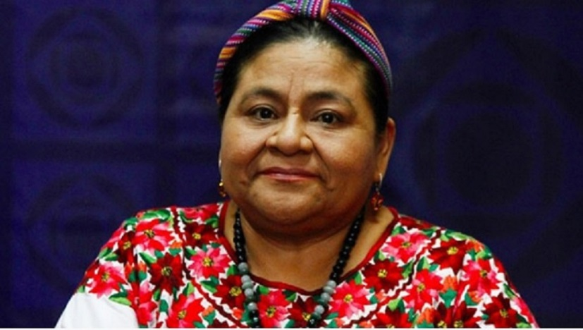
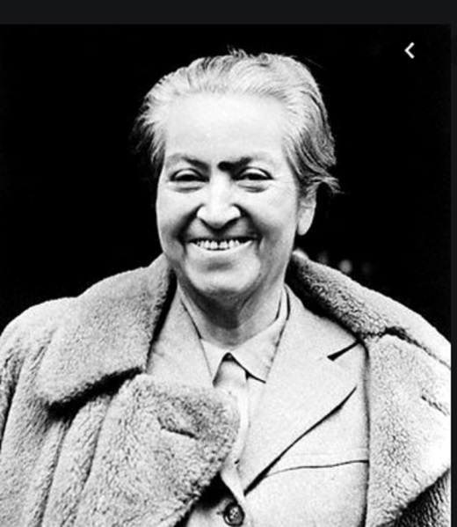
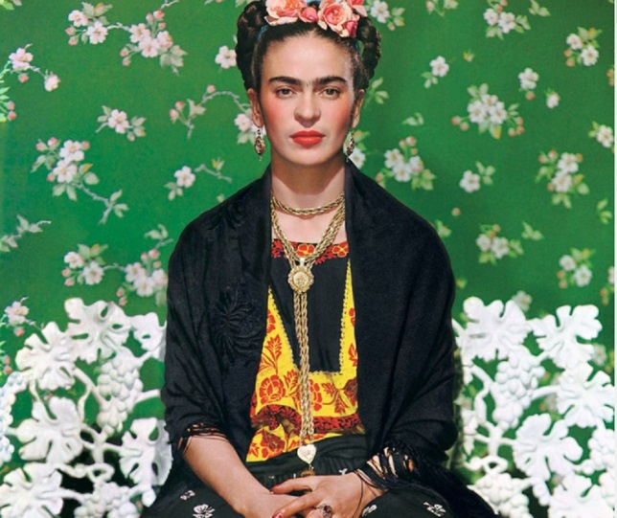
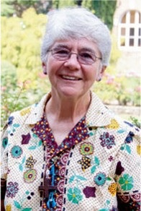
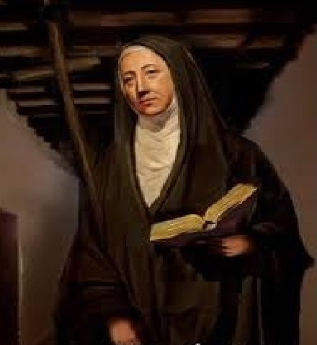
Gabriela Mistral (Chile) Premio Nobel de Literatura 1945
Regoberta Menchú (Guatemala)
Premio Nobel de la Paz 1992
Frida Kahlo (México) Pintora s. XX
Hna. Dorothy Stang (Brasil)
Asesinada 2005
Beata Mama Antula
(Argentina) Laica s. XVIII

Slide 4
Las mujeres en América Latina
Algunos rasgos característicos
Sínodo sobre la Amazonía y las mujeres
Una experiencia eclesial actual

Slide 5
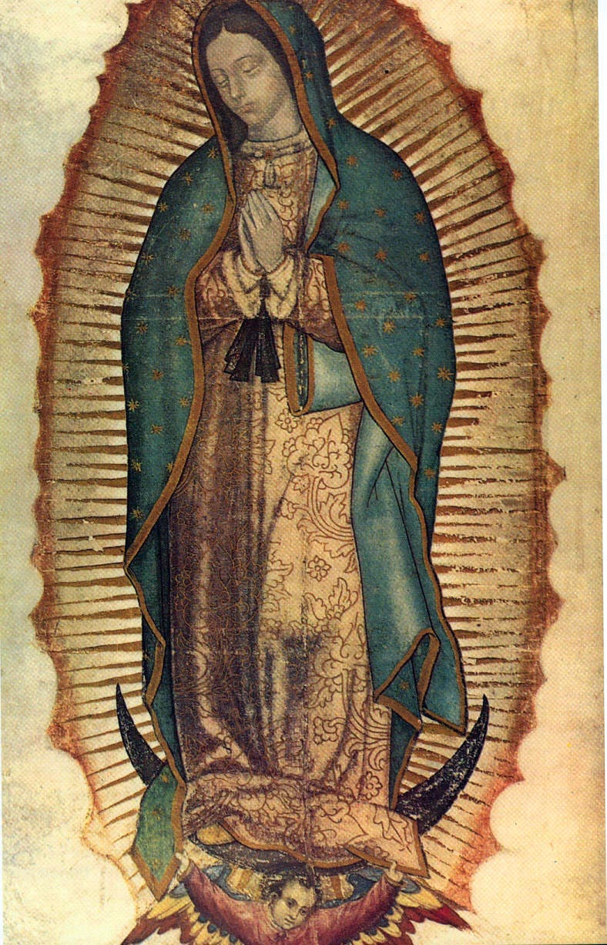
Mujeres de fe
A pesar de…
Securlarismo
Sectas
Incoherencias
Nuestra Señora de Guadalupe (1531)
Catequistas 620.000 + educadoras 135.000 + consagradas 200.000 + líderes de CB y jóvenes 50.000 = más de 1.000.000 de AGENTES DE PASTORAL
“Son las mujeres quienes, con meticulosa paciencia, encienden y reencienden la llama de la fe. Es un serio deber comprender, respetar, valorizar, promover la fuerza eclesial y social de cuanto realizan. (…)
Si queremos una nueva y vivaz etapa de la fe en este continente, no la vamos a obtener sin las mujeres.” (Papa Francisco, Bogotá, 7/9/2017)

Slide 6
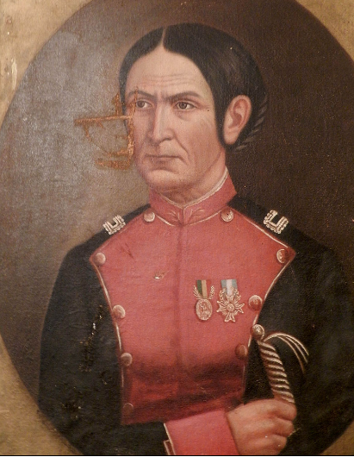
Mujeres con coraje
Malinche, compañera de Hernán Cortés
Cacicas, Micaela
Manuelita Sáenz, estado mayor (Bolívar y San Martín)
Juana Azurduy (mariscal)
Sor Juana Inés de la Cruz
“Las más gloriosas”: las mujeres paraguayas del siglo XIX cuando Paraguay perdió el 90% de su población masculina.

Slide 7
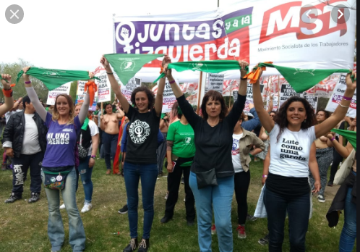
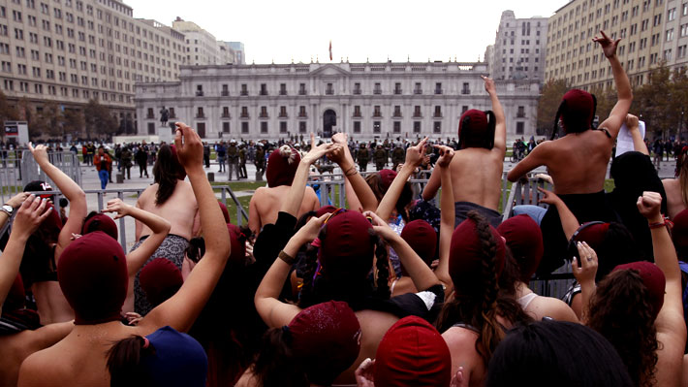
MOVIMIENTOS FEMINISTAS
En 1990 comenzaron a unirse agrupaciones que se encargaron de temas como la violencia intrafamiliar, el acoso callejero o la representación femenina:
1 MUJER MUERE POR VIOLENCIA DOMESTICA CADA 30 HORAS
MST Movimiento de los sin tierra (mujeres de izquierda)
Son redes nacionales e internacionales

Slide 8
Ejemplo de fe y de coraje de las mujeres consagradas en la solidaridad y en el cuidado de la Casa Común
Viven felices en los rincones más alejados de la Amazonía
En zonas de riesgo, cuidando familias, vidas y exponiendo las suyas
Cuidan el corazón de niños y jóvenes por la educación, desde universidades o en el lugar teológico: pobres
Alivian las llagas de Cristo en los enfermos y víctimas de violencia, porque atienden también sus cuerpos
Acompañan comunidades indígenas, migrantes, “samaritanas” con peligro de muerte o violación
Defienden los derechos humanos en procesos de justicia y paz y también ante la ONU
Pasan horas y horas escuchando, por su sabiduría, para comprender, sanar y dar fuerzas para el camino
Graneros de paz porque sus vidas son contemplativas y así sostienen al continente y ayudan a las conversiones de tantos hermanos
Atienden a las víctimas de la trata de seres humanos, atendiendo a otras mujeres y a niños y adolescentes
Visitan las cárceles y ayudan a los procesos de perdón y reconciliación
Trabajan con jóvenes para entender su problemas, sus dinámicas, tratando de ayudarlos a encontrar su lugar en la vida, en el mundo

Slide 9
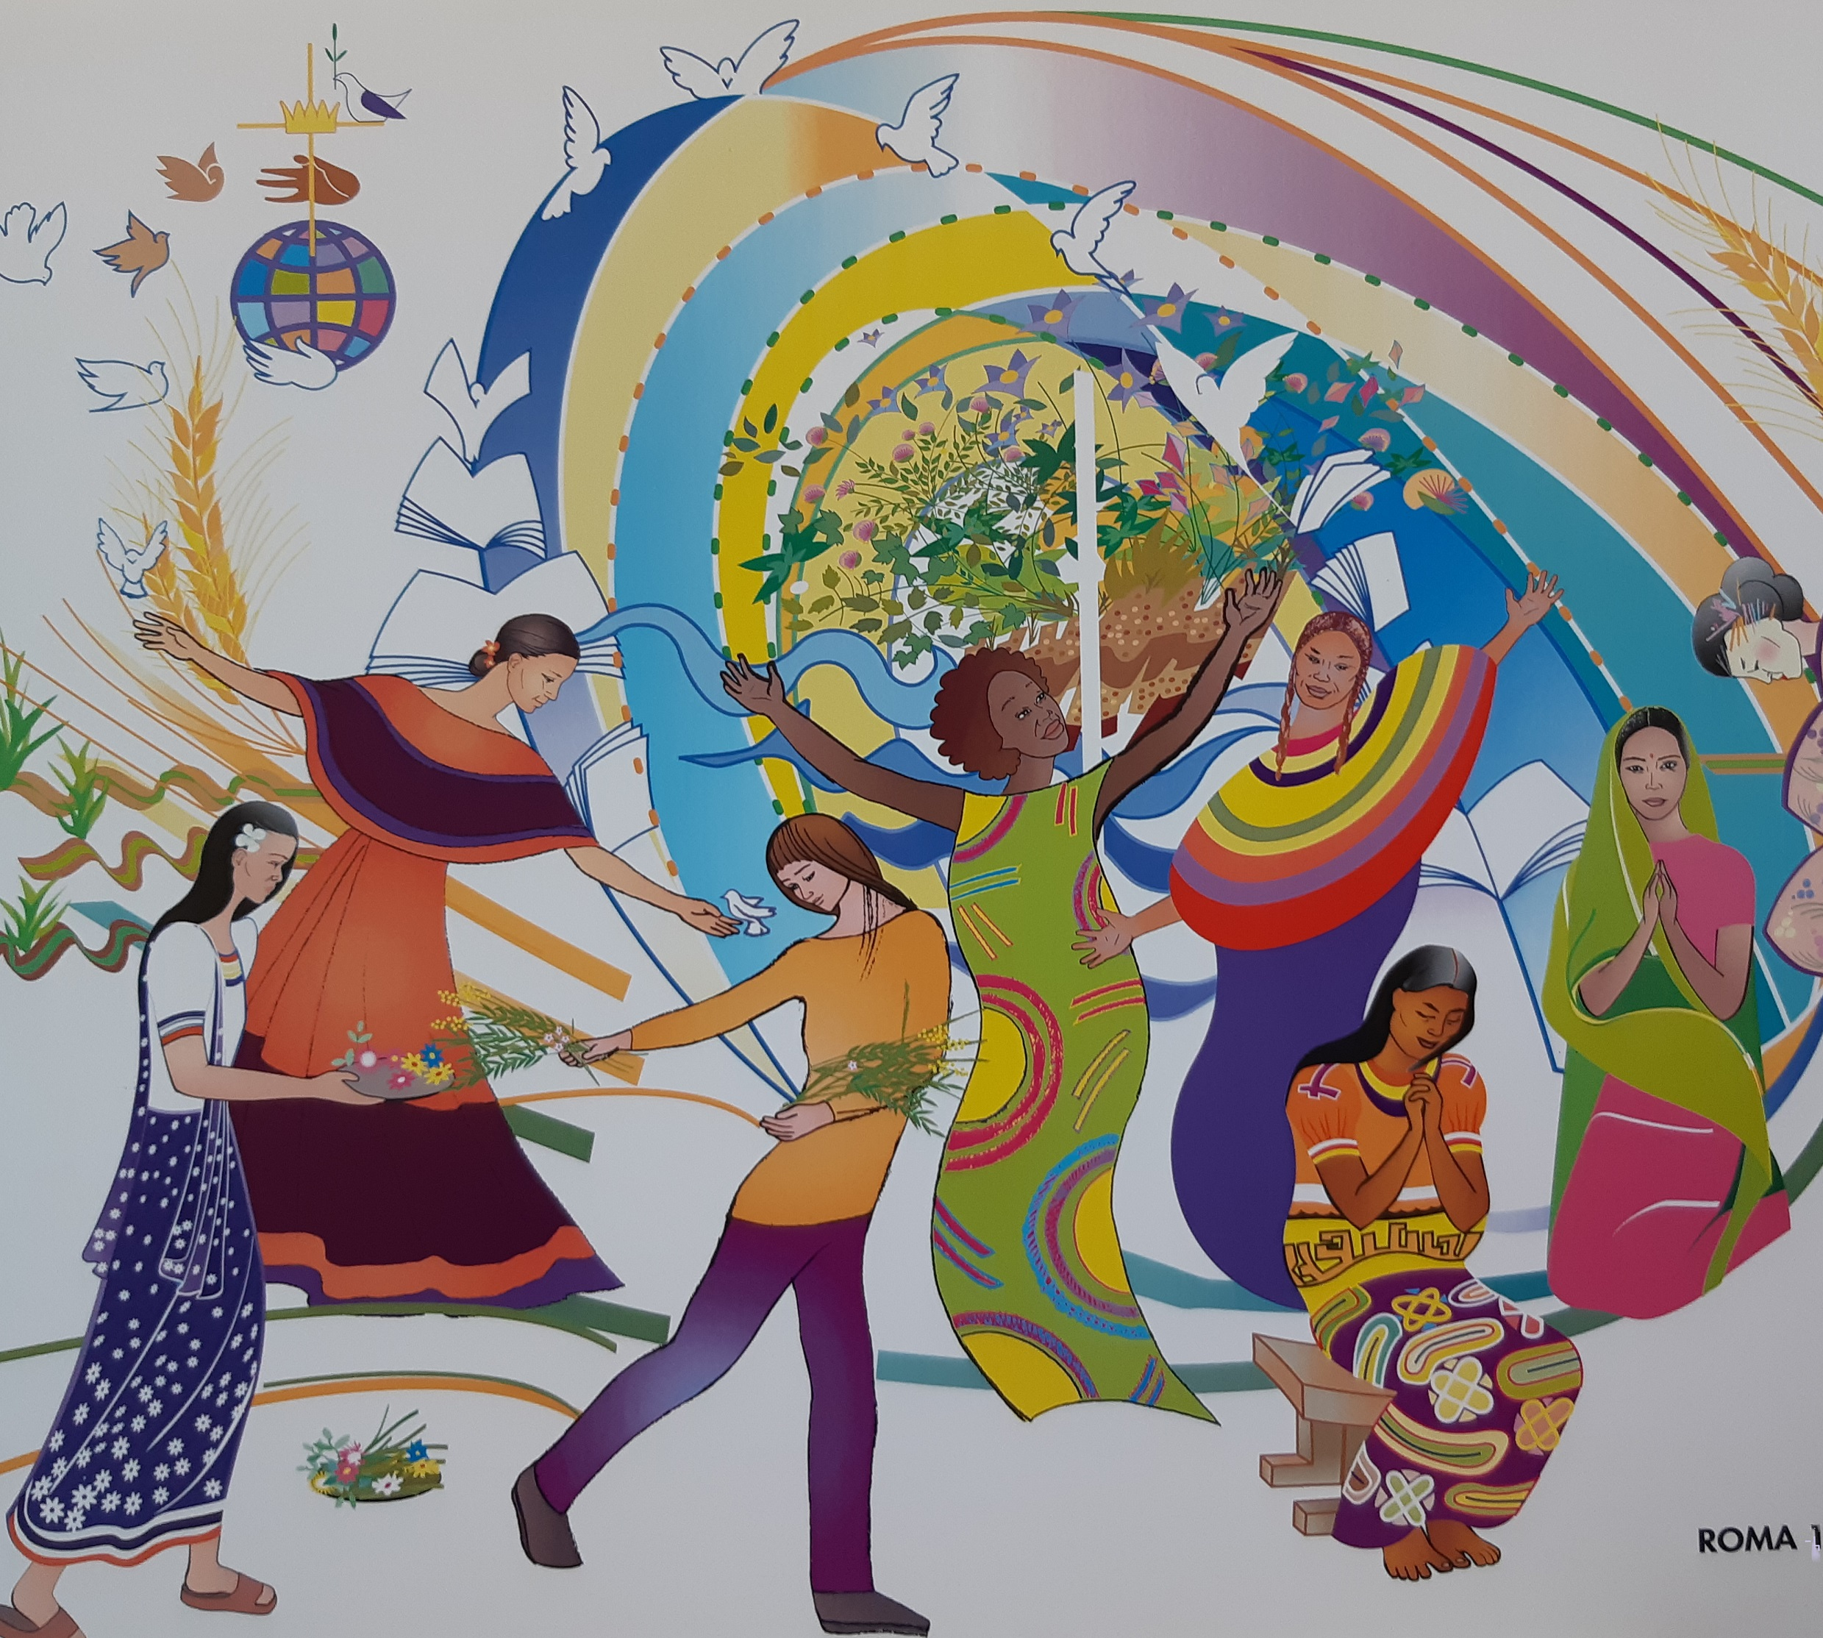
Mujeres con sensibilidad estética
ARTESANAS, TEJEDORAS, EVANGELIZADORAS A TRAVÉS DE LA BELLEZA

Slide 10
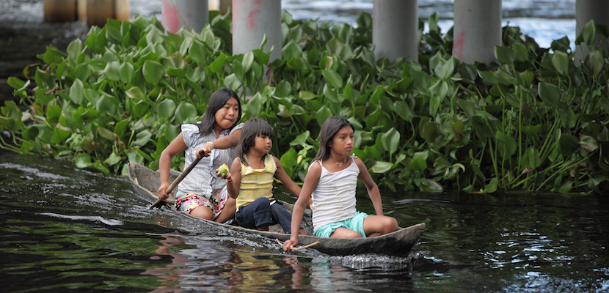
SINODO SOBRE AMAZONIA Y LAS MUJERES
MUJERES DE LA UMOFC PROMOTORAS DE ESPERANZA
Región amazónica de Venezuela – Mujeres de la etnia Warao
* Violencia *Explotación sexual y económica *Hambre y enfermedad

Slide 11
Amazonía: Nuevos Caminos para la Iglesia y para una Ecología Integral
Dimensión regional y universal
Dimensión eclesial y mundial

Slide 12
Antecedente (2007) Documento de APARECIDA
VATICANO II (1965)
Instrumentum laboris
“Sombras” y desafíos de la mujer amazónica
Amenazas: violencia contra la mujer, la trata, la explotación sexual (15)
En algunas regiones el 90% de los indígenas asesinados son mujeres (60)
Familia : separaciones, monoparental bajo responsabilidad de la mujer (77)
Maternidad: salud, educción, de falta de contención pre-post parto, aumento de embarazo adolescente, de abortos (78)
LAUDATO SI
(2015)
Casa Común : Domus/tierra, se liga necesariamente a la
mujer y a la madre (Creación)
Escuchar 2 gritos: el de los pobres y el de la naturaleza. Capacidad de escucha e integración que tiene la mujer (Encarnación)
Conversión ecológica. Conversión pastoral EG catequesis/educación/familia que están principalmente
en manos de mujeres (Iglesia)

Slide 13
“Luces” y potencialidades de las mujeres de la región pan-amazónica
88. El cuidado de la salud de los pobladores implica un conocimiento detallado de las plantas medicinales y otros elementos tradicionales (…)Para ello, los pueblos indígenas cuentan con personas que a lo largo de sus vidas se especializan en la observación de la naturaleza, escuchando y recogiendo el conocimiento de los mayores, sobre todo de las mujeres.
121. Hay que captar lo que el Espíritu del Señor a través de los siglos ha enseñado a estos pueblos: la fe en el Dios Padre-Madre Creador, el sentido de comunión y armonía con la tierra, el sentido de solidaridad con sus compañeros, (…) la relación viva con la naturaleza y la ‘Madre Tierra’, la capacidad de resistencia y resiliencia en particular de las mujeres, la actitud contemplativa y el sentido de gratuidad, de celebración y de fiesta, y el sentido sagrado del territorio.

Slide 14
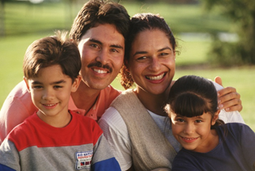
Sugerencias con relación a las mujeres
Promover el rol de la mujer reconociendo su papel fundamental en la formación y continuidad de las culturas, en la espiritualidad, en las comunidades y familias. Se exige asumir el rol del liderazgo femenino dentro de la Iglesia.
Recuperar aspectos de la Iglesia primitiva cuando respondía a sus necesidades creando los ministerios oportunos (cf. Hch 6,1-7; 1 Tim 3,1-13) para responder de modo más eficaz a las necesidades de los pueblos amazónicos.
Promover vocaciones autóctonas de varones y mujeres como respuesta a las necesidades de atención pastoral-sacramental .
Identificar el tipo de ministerio oficial que puede ser conferido a la mujer, tomando en cuenta el papel central que hoy desempeñan en la Iglesia amazónica.
Reconocer a las mujeres en sus carismas y talentos.
Escuchar la voz de las mujeres, que sean consultadas y participen en las tomas de decisiones, y puedan así contribuir con su sensibilidad a la sinodalidad eclesial.
Acoger cada vez más el estilo femenino de actuar y de comprender los acontecimientos.

Slide 15
Una experiencia eclesial actual
Qué es la CAL
Sus Asambleas Plenarias
El tema de la última Asamblea Plenaria
Sus participantes
Modalidad de trabajo

Slide 16
La Asamblea de la CAL como experiencia sinodal
Experiencia eclesial
Presencia regional y con diversidad específica
Diálogo, transparencia, escucha, respeto…
Examen de conciencia, sin miedos
“Tomar el pulso a la realidad”
Propositivo
Manifestación del Espíritu

Slide 17
Interrogantes
Desde la mujer: ¿cómo evangelizar a través de la belleza?
¿En qué radica la importancia de la mujer con relación al Sínodo de la Amazonía?
¿Ha llegado el momento de pensar la Iglesia a la luz del misterio mariano?

